Slide 1
স্বাগতম

Slide 2
শিক্ষক পরিচিতি
মোহাম্মদ সিদ্দিকুর রহমান
সহকারী প্রধান শিক্ষক
আলাদিপুর উচ্চ বিদ্যালয়
রাজবাড়ী সদর, রাজবাড়ী ।
পাঠ পরিচিতি
শ্রেণিঃ দশম
বিষয়ঃ গণিত
অধ্যায়ঃ ১৬
নামঃ বৃত্ত
বিষয়বস্তুঃ বৃত্ত সংক্রান্ত সমস্যার সমাধান

Slide 3
পতাকাটি তৈরি করতে কি কি কাপড় লাগবে?
সবুজ কাপড় কতটুকু লাগবে?
লাল কাপড় কতটুকু লাগবে?

Slide 4

বৃত্তক্ষেত্রের ক্ষেত্রফল
বৃত্তের ক্ষেত্রফল

Slide 5
শিখনফল
এই পাঠ শেষে শিক্ষার্থীরা-----
১। বৃত্ত কি তা বলতে পারবে ।
২। পাই(π) এর ধারনা বর্ণনা করতে পারবে।
৩। বৃত্তাকার ক্ষেত্রের পরিসীমা নির্ণয় করতে পারবে।
৪। বৃত্তাকার ক্ষেত্রের ক্ষেত্রফল নির্ণয়ের সূত্র গঠন করতে পারবে।
৫। বৃত্তের ক্ষেত্রফল সংক্রান্ত সমস্যার সমাধান করতে পারবে।

Slide 6
পরিধি
ব্যাসার্ধ
বৃত্ত
ব্যাস
কেন্দ্র
জ্যা
বৃত্তক্ষেত্র

Slide 7
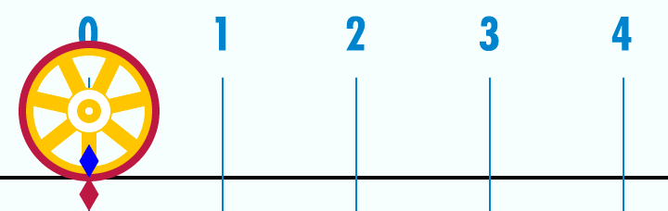
7cm
21.9912cm
বৃত্তের পরিধি ও বৃত্তের ব্যসের অনুপাত = 3.1416
32.9868cm
10cm
বৃত্তের পরিধি ও বৃত্তের ব্যসের অনুপাত = 3.1416
π ≈ 3.1416

Slide 8
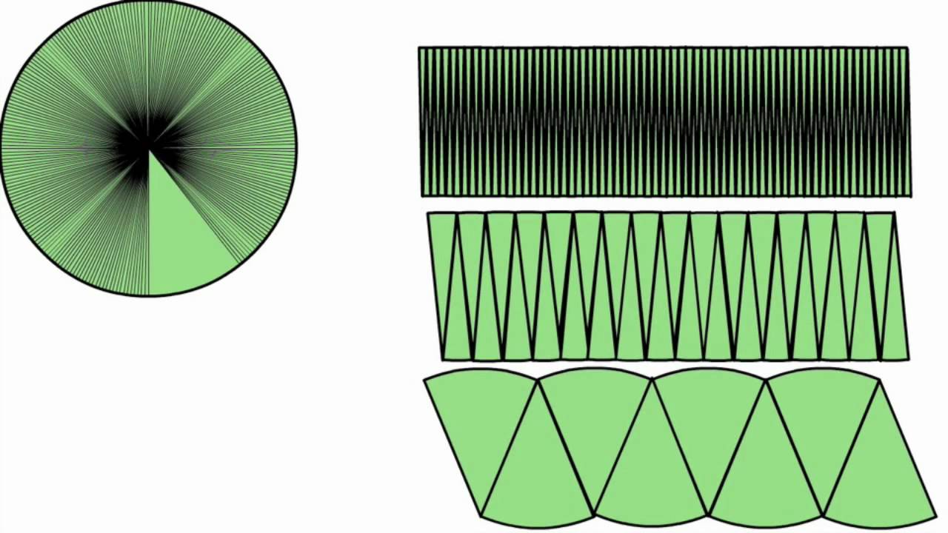
πr
r
বৃত্তের ব্যাসার্ধ = r
আয়তক্ষেত্রের দৈর্ঘ্য = বৃত্তের পরিধির অর্ধেক = $\frac{1}{2}×2πr= πr$
বৃত্তক্ষেত্রের ক্ষেত্রফল = পরিধির অর্ধেক × ব্যাসার্ধ =πr × r = πr²

Slide 9
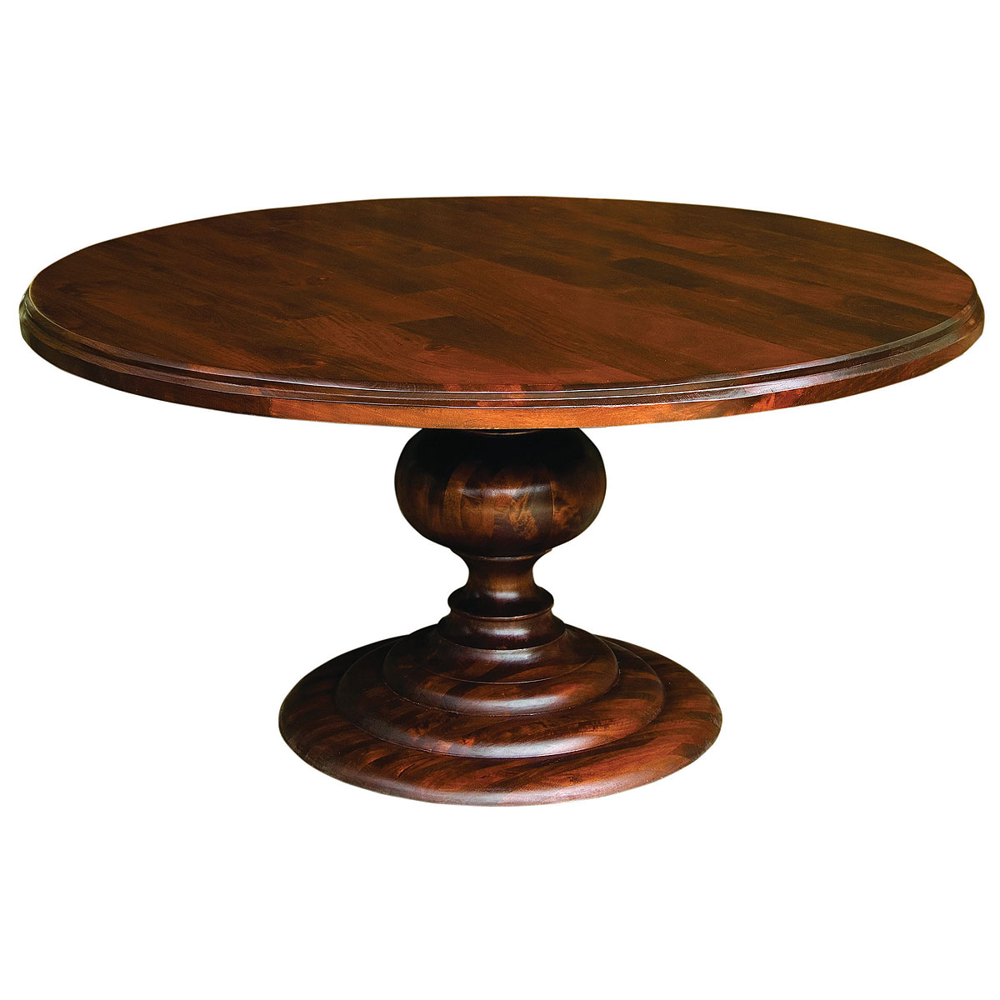
একক কাজ
ব্যাস
10 সে.মি.
টেবিলটির উপরিতলের ক্ষেত্রফল কত?

Slide 10

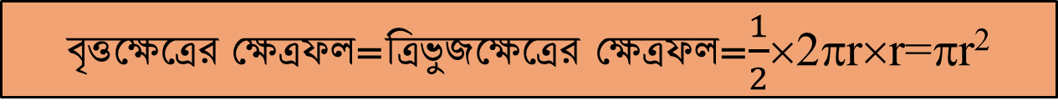
r
বৃত্তক্ষেত্রের পরিধি=ত্রিভুজের ভুমির দৈর্ঘ্য= 2πr
বৃত্তক্ষেত্রের ব্যাসার্ধ =ত্রিভুজের উচ্চতা = r
বৃত্তক্ষেত্রের ক্ষেত্রফল=ত্রিভুজক্ষেত্রের ক্ষেত্রফল=$\frac{1}{2}×ভূমি×উচ্চতা$
বৃত্তক্ষেত্রের ক্ষেত্রফল=ত্রিভুজক্ষেত্রের ক্ষেত্রফল=$\frac{1}{2}$×2πr×r=πr²

Slide 11
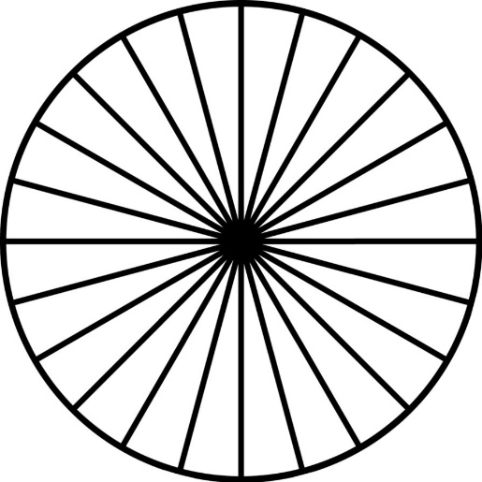
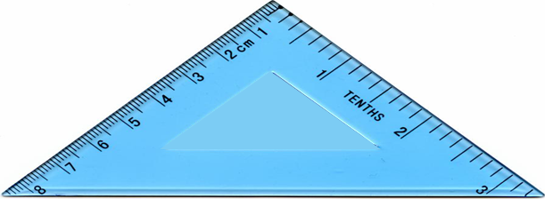
*চিত্র দুটির ক্ষেত্রফল সমান। ত্রিভুজক্ষেত্রের ক্ষেত্রফল 250 বর্গ মিটার।
১। বৃত্তক্ষেত্রের পরিধি কত?

Slide 12
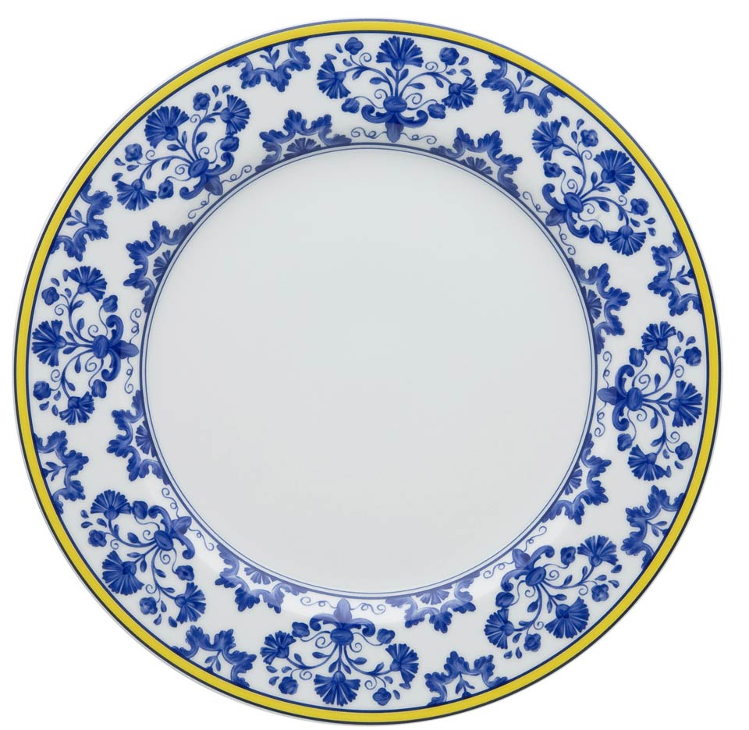
R= 9মিঃমিঃ
r= 5মিঃমিঃ
ক. বৃত্তদ্বয়ের ব্যাস কত?
খ. বৃত্তদ্বয়ের পরিধি নির্ণয় কর।
গ. বৃত্তদ্বয়ের পরিধির মধ্যবর্তী এলাকার ক্ষেত্রফল কত?

Slide 13
দলীয় কাজ
ব্যাসার্ধ = 1.6 সে.মি.
ব্যাসার্ধ = 1.5 সে.মি.
ব্যাসার্ধ = 2.5 সে.মি.
দৈর্ঘ্য = 3 সে.মি.
প্রস্থ = 1 সে.মি.
ক. নীল অংশের ক্ষেত্রফল কত?
খ. হলুদ ও সবুজ অংশ দুটির পরিধি কত?
ঘ. গোলাপী অংশের ক্ষেত্রফল কত?

Slide 14
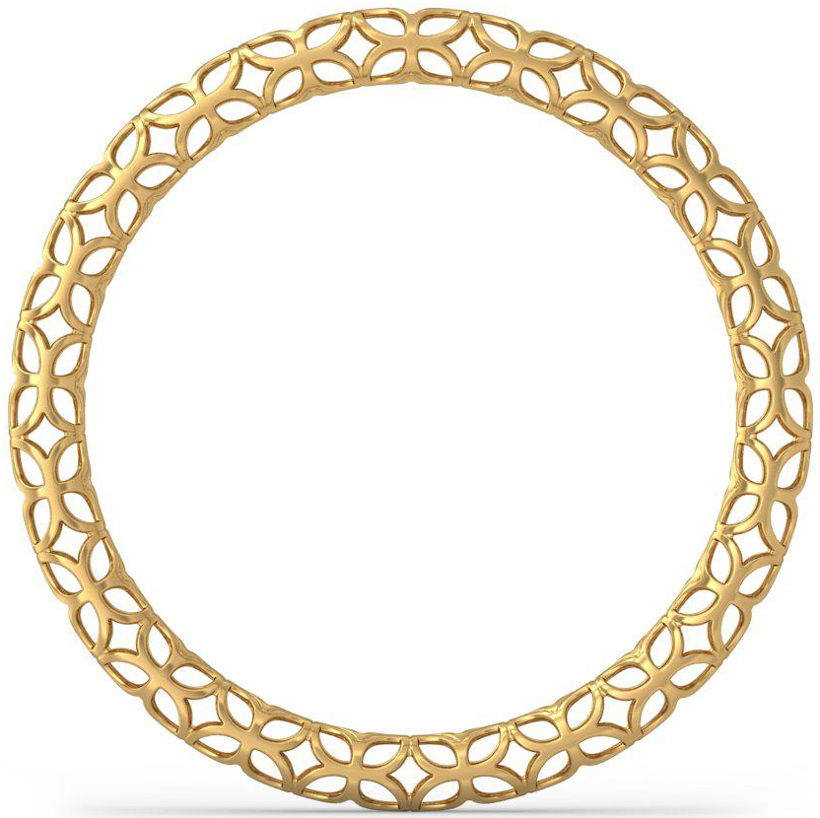
মূল্যায়ন
ব্যাসার্ধ কত?
24.5 মি.মি.
পরিধি = 154 মি.মি.
ব্যাস কত?
49 মি.মি.
ক্ষেত্রফল কত?
1885.7454 বর্গ সে.মি.
বৃত্তক্ষেত্রের ক্ষেত্রফলের সূত্র কী?
π×ব্যাসার্ধের বর্গ

Slide 15
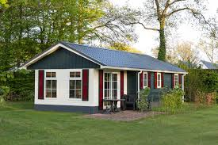
বাড়ির কাজ
* একটি বৃত্তাকার বাগানের ব্যাসার্ধ 21 মিটার এবং বৃত্তাকার বাগানের চারদিকে ২ মিটার বিস্তার বিশিষ্ট একটি রাস্তা আছে। রাস্তার প্রতি বর্গমিটারে গাছ লাগাতে খরচ হয়18টাকা।
ক. বৃত্তাকার বাগানের ব্যাস কত?
খ. বৃত্তাকার বাগানের ক্ষেত্রফল কত?
গ. মালীকে কত টাকার দড়ি কিনতে হল?

Slide 16
ধন্যবাদ

